Slide 1
1-мавзу. Халқ оғзаки ижоди сўз санъати сифатида
РЕЖА:
    Фольклор атамаси ҳақида.
    Синкретик ижод ҳақида.
    Халқ оғзаки ижоди – сўз санъати.

Slide 2
1. Фольклор атамаси ҳақида. Инсон қадимдан атроф муҳитда рўй бераётган воқеа-ҳодисаларга ўз муносабатини билдирган. Бу муносабат, аввало, турли хатти-ҳаракатлар, овозлар, эҳтирослар воситасида амалга ошган. Кейинчалик сўзлар, сўз йиғиндиси, рақслар ҳис-туйғуларни ифодалаган. Яна кейинроқ одамлар ўзларича дунёнинг, табиатнинг, ҳайвонлар, ўсимликлар, тоғлар, сувларнинг пайдо бўлишини изоҳловчи тўқима ҳикоялар ўйлаб топадилар. Йигитлар, қизлар муҳаббат қўшиқларини тўқийдилар. Қабила-уруғнинг мард ва жасур йигитлари ҳақида, уларнинг ғаройиб қаҳрамонликлари ҳақида афсона ва ривоятлар пайдо бўлади. Буларнинг ҳаммаси ҳали ёзув маданияти вужудга келмасдан олдин жамоа-жамоа бўлиб яшаётган аҳоли ўртасида шуҳрат топади. Бугунги кунда биз уларни “халқ оғзаки ижоди” деб аташга одатланганмиз. Шунинг учун ҳам халқ оғзаки ижодини миллий қадриятлар деб аташ одат бўлган. Халқ оғзаки ижоди илмда фольклор деб юритилади. Бу атамани 1846 йилда инглиз олими Уильям Томс таклиф қилган бўлиб, унинг маъноси “халқ донолиги” деган тушунчадан иборат. Аслини олганда, фольклор деганда, халқ томонидан яратилган ҳамма санъат намуналари тушунилади. Меъморлик, наққошлик, ганчкорлик, зардўзлик, мусиқа, рақс, оғзаки адабиёт намуналари – ҳаммасини фольклор деб тушуниш қабул қилинган. Ҳар бир санъат соҳасида иш олиб бораётган мутахассис ўзи танлаган турни “фольклор” деб атайверади. Масалан, мусиқачи халқ куйларини, хореограф халқ рақсларини, архитектор халқ меъморчилигини, фольклоршунос олим халқ достонлари, эртакларини фольклор асари деб ҳисоблайди.

Slide 3
2. Синкретик ижод ҳақида. Фольклор сўз санъатининг асосини ташкил этади. Айни чоқда фольклор асарлари ҳамиша жонли ижро билан алоқада бўлади. Шунинг учун эртак, қўшиқ, достон ва бошқа бир қатор оғзаки ижод асарлари ижро давомида синкретик санъат намунаси ҳисобланади. Синкретик сўзи бирлашмоқ, қоришмоқ, аралашмоқ тушунчасини билдиради. Достон куйланганда мусиқа, сўз, саҳна санъатлари қоришиб уйғунлашади. Яъни бахши дўмбира, соз чалиб хонанда сифатида ёқимли овозда достон айтади. Достон эса матндан – сўзлардан иборат бўлади, мусиқа асбобида ижро этилгани учун бахши хонандалик, созандалик қилади. Айни пайтда достондаги воқеаларни товуш товланиши – саҳна санъати – актёрлик маҳорати билан ҳикоя қилади. Натижада синкретик санъат намунаси вужудга келади.

Slide 4
Халқ оғзаки ижоди – сўз санъати. Халқ оғзаки ижодининг сўз санъати эканлигини тушунишдан аввал санъатнинг ўзи нималигини билиш лозим. 5 жилдлик “Ўзбек тилининг изоҳли луғати”да (3-жилд. 442-б): “Санъат” [ﺻﻧﻌﺖ] - иш, меҳнат; маҳорат; касб-ҳунар деб кўрсатилган. Агар изоҳдаги сўзларга эътибор берсак, санъат деганда, маҳорат билан амалга оширилган меҳнатни тушуниш англашилади. Санъатни маҳоратсиз тасавввур қилиш мумкин эмас.
Биринчидан, ҳар бир сўз санъати намунаси, жумладан, халқ оғзаки ижодидаги қўшиқ, эртак, достон ва бошқа асарларда фикрий янгилик бўлиши лозим. Бу янгилик кичик ҳаётий воқеадан тортиб мураккаб ижтимоий вазиятларни баҳолаш билан белгиланади. Инсон ҳаёти давомида сонсиз-саноқсиз янгиликларга дуч келади. Катта авлод вакили тажрибасидаги оддий ҳақиқатлар ёшлар учун янгилик ҳисобланаверади. Шунинг учун халқ оғзаки ижоди асарларини эшитганимизда, улар билан китобдаги матн воситасида танишганимизда жуда кўп янги-янги фикрларга дуч келамиз.
Иккинчидан, асар шакли ва мазмуни жиҳатдан мутаносиб бўлиши керак. Одатда, шакл қанчалар ихчам, мазмун қанчалар кенг кўламга эга бўлса, асар шунчалар қадрлидир. Халқимиз оғзаки ижодида кўпинча бундай фазилат мақолларда намоён бўлади. Бир жумладан иборат мақолнинг мазмунини ҳаётий далил ва мисоллар билан соатлаб таҳлил қилиш мумкин. Лекин ҳамма жанрдаги асарларга ҳам бу ўлчов билан ёндашиш мумкин эмас. Хусусан, достонлар минг-минг мисралардан иборат шеърий ва ҳажм жиҳатдан катта насрий парчалардан ташкил топади. Уларнинг мазмуни ҳам миллатимиз вакилларининг ҳаётини тасвирловчи лавҳалардан иборат. Халқ фарзандларининг ҳаёти эса эл ва юрт тақдири асосида ёритилади. Шундай қилиб, топишмоқ, аския, қўшиқ ва бошқа жанрдаги асарлар ҳам ўзларида акс эттираётган мазмун билан шаклан мутаносиб бўлиши зарур.
Учинчидан, бадиий асар, хусусан, халқ оғзаки ижодида умуминсоний муаммолар ифодаланади. Албатта, ҳар бир халқнинг ўз миллий хусусияти, миллий табиати, яъни миллий менталитети мавжуд. Аммо бу миллийлик бадиий адабиётда умуминсоний муаммоларнинг акс этишига мутлақо салбий таъсир кўрсатмайди. Чунки ер куррасининг турли минтақаларида яшайдиган, турли динларга ишонувчи халқларнинг ҳаётий муносабатларида муштарак нуқталар жуда кўп. Ҳар бир миллатда Ватан, халқ, ота-она, ака-ука, опа-сингил, ўгай ота, ўгай она, устоз, шогирд каби тушунчалар бор.

Slide 5
Тўртинчидан, халқ оғзаки ижоди сўз санъати эканини айтдик. Бу фикр оғзаки ижоднинг санъат сифатини таъминлайдиган асосий омил сўз эканини тасдиқлайди. Ҳар бир санъат турининг ўз қуроли бўлганидек, оғзаки ижоднинг ҳам ўз қуроли бор. Бу қурол сўз ҳисобланади.
Фикримизнинг қанчалар тўғри экани халқимиз ижодидаги аския жанри мисолида тўлиқ исботини топади. Аввало, аския жанри (бу ҳақда аския мавзуида мукаммал маълумот берилади) дунёдаги бирорта халқ оғзаки ижодида учрамайди. Жанрнинг асосини миллий тилимиздаги омоним сўзларнинг ниҳоятда кўплиги ташкил этади. Сўзларнинг шаклан бир хил, аммо мазмунан турли маъноларни билдириши бир сўзни талаффуз қилишда биратўла бир неча фикрни ифодалаш имконини беради. Натижада, сўз ўйини усули билан кулги пайдо бўлади ва аския вужудга келади.
Бешинчидан, халқ оғзаки ижоди бадиий адабиётнинг таркибий қисмидир. “Бадиий” сўзининг гўзал, ажойиб маъноларга эга бўлиши луғатларда қайд этилган. Асар матнини гўзал қилиб турадиган омил эса, кўпинча, бадиий тасвир воситаларига боғлиқ. Бадиий тасвир воситаларини мутахассислар “бадиий санъатлар”, “тасвир воситалари”, “шеър санъатлари” деб ҳам атайдилар. Уларнинг сифатлаш, ўхшатиш, муболаға каби ўнлаб турлари мавжуд. Аслини олганда, ҳар бир бадиий санъат намунаси ҳам ўзига хос кашфиёт ҳисобланади. Эртакчи тасвирлаётган маликанинг гўзаллигини ўн тўрт кунлик ойга ўхшатади. Қиз шу қадар латофатга эга бўладики, кулса, атрофга гул, йиғласа, дур сочилади. У юрганида оёғи остидаги излар ўрнидан райҳон, жамбиллар ўсиб чиқади. Достон қаҳрамонлари шу қадар жаҳлдорки, ғазабга тўлганида мўйловининг устини қиров босади, тикилганида тоғ-тошлар қумдек майдаланиб кетади.
“Халқ оғзаки ижоди – сўз санъати” деганимизда, шунингдек, эртакчи, бахши, қўшиқчи, аскиябоз, латифачи ижрочиларнинг тингловчиларга бағишлаётган маънавий лаззатини ҳам унутмаслик лозим. Халқ қўшиқларида акс этган ҳис-туйғу, ички кечинмалар; эртаклардаги ғаройиб воқеалар; достонлардаги гўзал тасвирлар, энг аввало, заргарона танланган сўзлардан иборатлиги, иккинчидан, уларнинг маҳорат билан ижро қилиниши асрлар давомида халқимизга завқ бағишлаган. Шунинг учун ҳам мазкур асарлар ўзбек халқи маънавий хазинасининг бебаҳо қадриятлари сифатида ҳамиша эъзозланган.

Slide 6
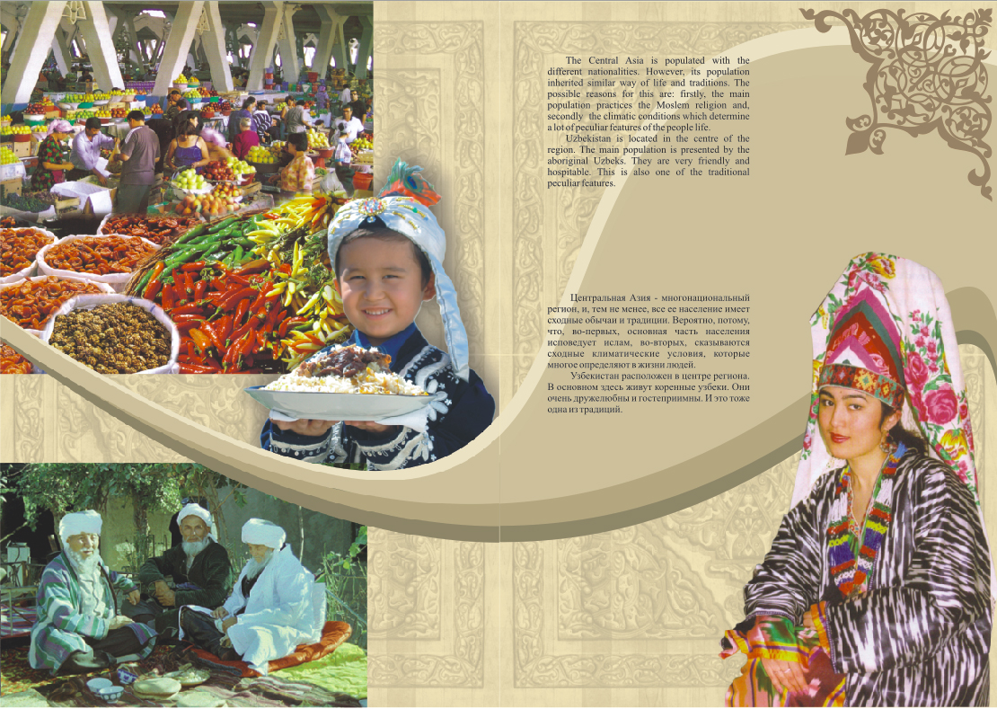
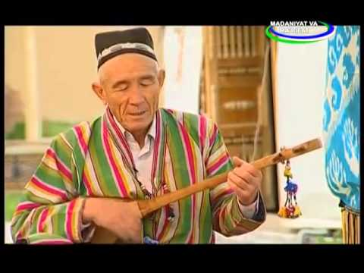

Slide 7
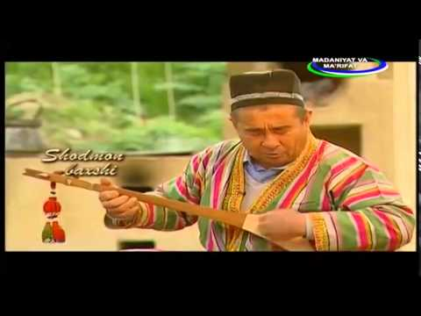
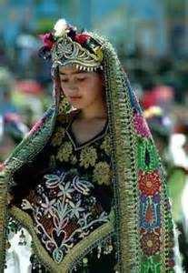

Slide 8
Адабиётлар:
1. Каримов И.А. Ўзбекистон буюк келажак сари. – Т.: Ўзбекистон, 1998. – Б. 5-66.
2. Каримов И.А. Баркамол авлод – Ўзбекистон тараққиётининг пойдевори. Т.: Шарқ НМАК, 1997.
3. Каримов И.А. Юксак маънавият – енгилмас куч. – Т.: Маънавият, 2008.
4. Safarov O. O’zbek xalq og’zaki ijodi. – T., “Musiqa”, 2010
5. Madayev O. O’zbek xalq og’zaki ijodi. T.: “Mumtoz so’z”, 2010

